Slide 1






Subject: Collections
clarusway
clarusway
clarusway
clarusway
Lesson: JAVA Chapter 29
clarusway

Slide 2

Collections
Collections: object’lerden oluşan bir topluluğu bir arada tutan yapılardır. 5 kelime’ye Dikkat! 1) Set (Küme) 2) Queue (Sıra) 3) Linked (Bağlı) 4) Tree (Doğal Sıralı) 5) Hash

Slide 3
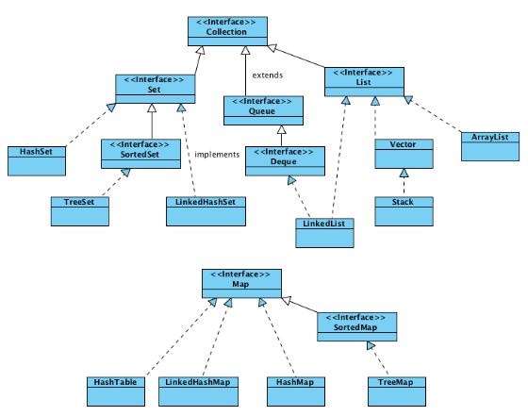
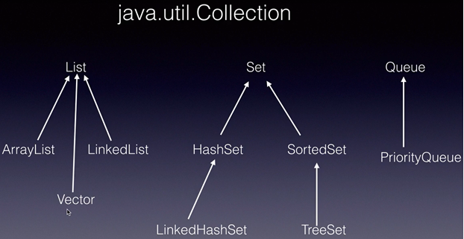
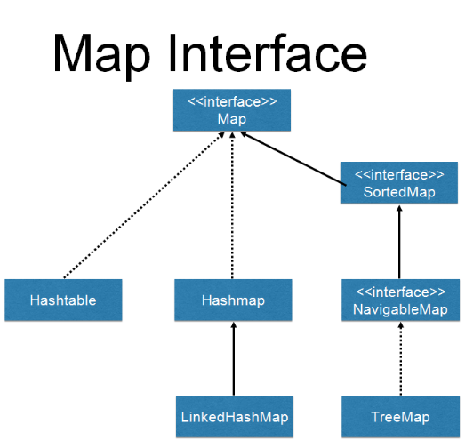
java.util.Collection && java.util.Map
(java.util.Map)

Slide 4

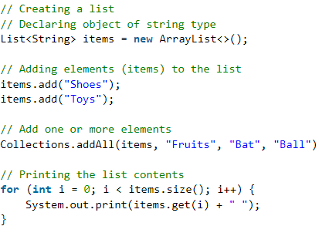
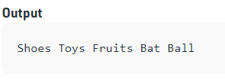
Java'daki Koleksiyonlar
Tek bir birim olarak temsil edilen herhangi bir bireysel nesne grubu, nesnelerin koleksiyonu olarak bilinir.
Collection interface ( java.util.Collection ) ve Map interface ( java.util.Map ), Java koleksiyon sınıflarının iki ana "root” interface leridir.
trick=>
Java collection lar bize bircok method sunar

Slide 5
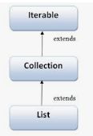


Collections / List
Java'daki Liste interface, sıralı koleksiyonu depolamak için bir yol sağlar. Collection'ın bir child interface’dir .
Yinelenen değerlerin saklanabileceği sıralı bir object koleksiyonudur.
List interface’in uygulama Class’ları ArrayList, LinkedList, Stack ve Vector'dir.
ArrayList ve LinkedList, Java programlamada yaygın olarak kullanılmaktadır.
Vector class’ı, Java 5'ten beri kullanımdan kaldırılmıştır.
neden list objesi ArrayList class in
indan create edildi

Slide 6
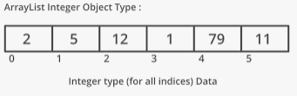
Collections / ArrayList
java.util pakette bulunabilen ArrayList yeniden boyutlandırılabilir bir dizidir
Java'daki bir Array ile ArrayList arasındaki fark, bir Array’in boyutunun değiştirilememesidir.
bir Array’e eleman eklemek veya diziden eleman çıkarmak istiyorsanız, yeni bir tane oluşturmanız gerekir
ArrayList Öğeler istediğiniz zaman eklenebilir ve çıkarılabilir
Eleman arama hizlidir index yapisi oldugu icin.

Slide 7
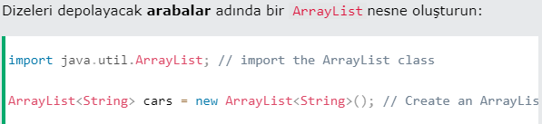

Collections / ArrayList
öğe eklemek için ArrayList in add() methodunu kullanın :

Slide 8


Collections / ArrayList
içindeki bir öğeye erişmek için ArrayList in get() yöntemi kullanılir get in icine erismek istediginiz elemanin index numarasi yazilir:
Unutmayın: Array dizinleri 0 ile başlar: [0] ilk öğedir. [1] ikinci öğedir, vb.
Bir öğeyi değiştirmek için set() yöntemi kullanılir:

Slide 9


Collections / ArrayList
Bir öğeyi kaldırmak için remove() yöntemi kullanılir
içindeki tüm öğeleri kaldırmak için clear() yöntemi kullanılir:

Slide 10

Collections / ArrayList
Bir ArrayList'in kaç öğeye sahip olduğunu bulmak için size() yöntemi kullanilir:

Slide 11
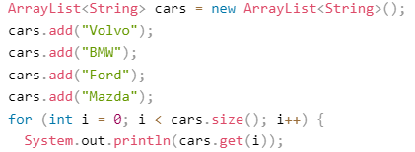
Bir ArrayList Üzerinde Loop
ArrayList icinde for loop ile öğeler arasında dolaşılabilir. Döngünün kaç kez çalıştırılacağını belirtmek için size() methodu kullanılabilir :

Slide 12
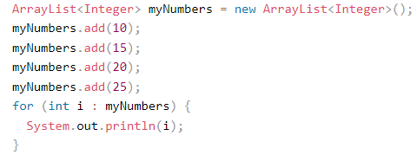
Diğer çeşitler(int,char…)
ArrayList'teki öğeler aslında nesnelerdir.
Yukarıdaki örneklerde "String" türünde öğeler (nesneler) oluşturduk.
Java'daki bir String'in bir nesne olduğunu (ilkel bir tür değil) unutmayın
int gibi diğer türleri kullanmak için eşdeğer bir Wrapper Class belirtmelisiniz.
Numaraları saklamak için bir tane oluşturun ArrayList(türünün öğelerini ekleyin Integer

Slide 13
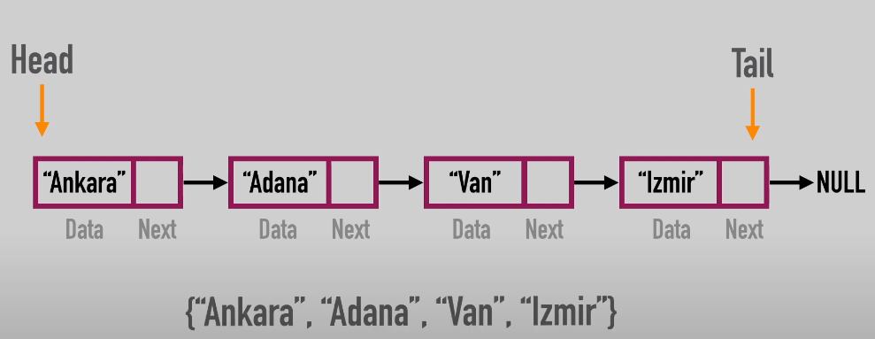
Collections / Linked List
Linked List (Class) 1) İlk eleman her zaman head’dir. 2) Son eleman (tail) null point eder. 3) Her elemanın içinde data ve next kısmı olmak üzere iki kısım vardır. 4) Tüm elemanlar next’ler kullanılarak birbirine bağlanır. 5) Her eleman node olarak adlandırılır. 7) Pointer yapısından dolayı bir elemana ulaşmada yavaştırlar. Silmede ve eklemede hizlidirlar.

Slide 14
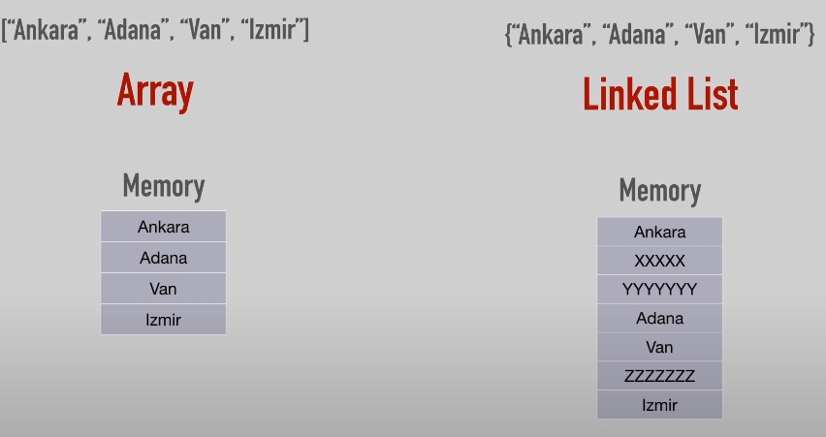
Array ve LinkedList fark
Array in eleman sayisi sabittir artmaz azalmaz
LinkedList esnektir artabildigi gibi azala da bilir…
(NOT) : LinkedList ile ArrayList hemen hemen aynidir.

Slide 15
Collections / Linked List
Linked List, 2 interface’in child class’ıdır. Obje oluştururken data türü olarak istediğimiz parent interface’i seçebilir ve o interface’deki özellikleri kullanabiliriz.
Data türü olarak LinkedList seçtiğimizde de aynı method’ları kullanabiliriz, çünkü LinkedList concrete bir class’dır ve parent’i olan interface’lerdeki tüm method’ları override etmek zorundadır.
*** LinkedList 2 interface’i implement ettiği için her ikisinin üstün özelliklerini kullanabilir.
Elemanlari birbiribine baglidir. Her eleman kendinden sonraki elemani tanir ve hafizada bitisik konumlarda depolanmaz bu yuzden dogrusal bir veri yapisi vardir.

Slide 16
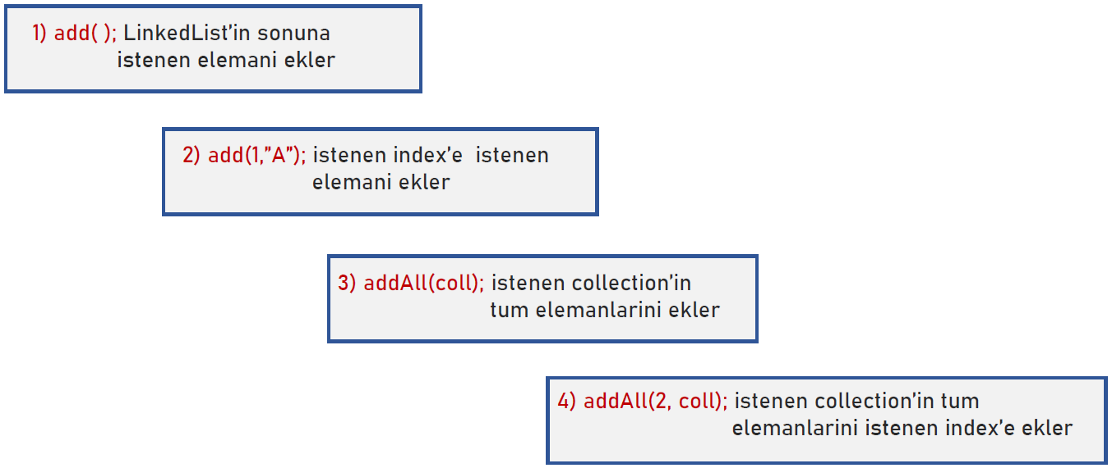
Linked List Method’ları

Slide 17
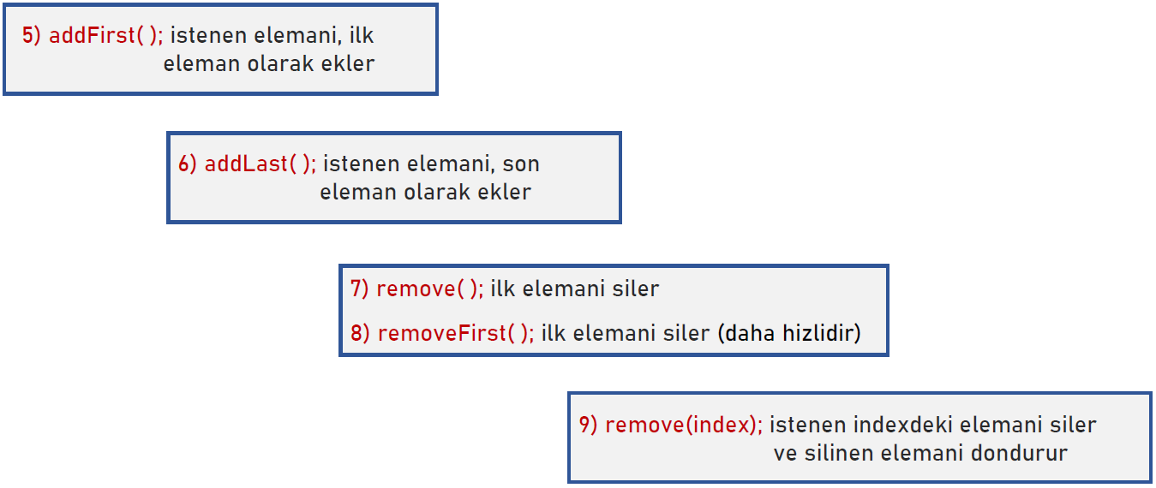
Linked List Method’ları

Slide 18
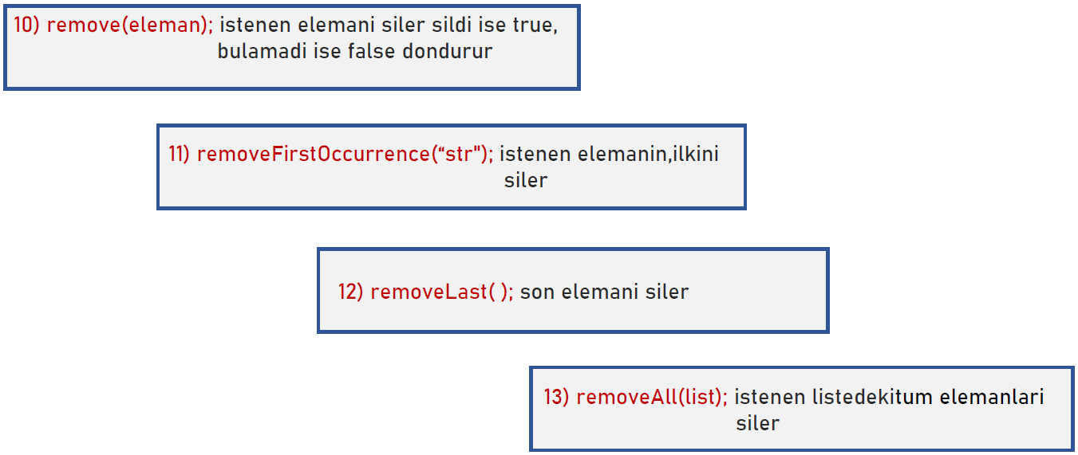
Linked List Method’ları

Slide 19
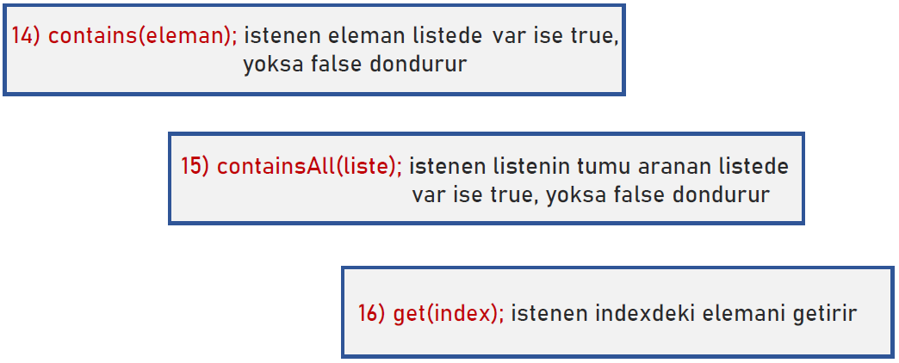
Linked List Method’ları

Slide 20
Collections / Sets
Set (interface), matematikteki küme mantığıyla çalışır, her element unique’dir. JAVA elementleri unique yapmak için HASH ALGORITMASI kullanır. Set, direk kullanılamaz çünkü interface’dir ve obje oluşturulamaz. 3 Child class’ından bizim için önemli olan özelliğe göre istediğimizi kullanabiliriz. Collections’in bir özelliği de farklı data türünden elementleri ekleyebilmenizdir. Bunun için eşitliğin sol tarafindaki <> (data türü) kaldırılabilir veya data türü olarak Object yazılabilir. Ancak bu tavsiye edilmez çünkü JAVA’nın çok fazla Casting yapması gerekir.

Slide 21
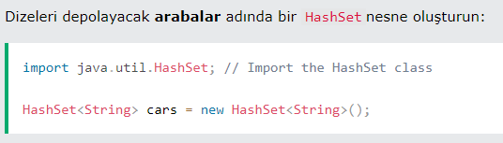
Collections / HashSets
HashSet, her öğenin benzersiz olduğu bir öğeler topluluğudur ve java.util pakette bulunur:
HashSet'e eklediğimiz nesneler aynı sırada eklenmeyi garanti etmez.
Nesneler, karma kodlarına göre eklenir

Slide 22
Collections / HashSets
Hashing, farklı büyüklükteki girdilerden sabit büyüklükte bir çıktıya dönüştürme sürecine verilen isimdir. Bu işlem, hash fonksiyonları olarak bilinen matematiksel formüllerin kullanımıyla yapılır. Üniversitelerdeki öğrenci numaraları gibi bir öğrenci ismi sorulduğunda numarasını bulursanız onunla ilgili tüm bilgilere ulaşabilirsiniz. Farklı hash fonksiyonları farklı büyüklüklerde çıktı yaratır fakat her bir hashing algoritması için olası çıktı büyüklüğü her zaman sabittir. Bir collection’ın hash değerini öğrenmek için hashCode() method’u kullanılır.

Slide 23
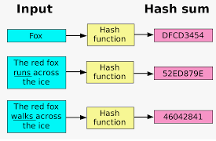
Collections / HashSets
Hashing Nasıl Çalışır? ➢ Bir HashCollection oluşturulduğunda JAVA 16 bucket oluşturur ve elementleri bu bucket’lara yerleştirmeye başlar.
➢ Oluşturulan bucket’ların %75’i dolduğunda JAVA 16 bucket daha oluşturur. Buna Load Factor denir.
➢ JAVA kullandığımız key’i kullanarak hash kod üretir. Eğer üretilen hash kod daha önce üretilen bir hash kod ile aynı ise buna Hash Collision denir.
➢Hash Collision gerçeklestiğinde çözüm için 2 yol vardır. A) LinkedList kullanmak B) Formülle belirlenen yeni bir hash kod üretmek.

Slide 25
Collections / HashSets
HashSet, elemanları için herhangi bir sıralama yapmaz. Elemanları yazdırdığınızda veya çağırdığınızda herhangi bir sıralama ile gelebilirler. HashSet, duplication’a izin vermez. Eğer bir elemanı tekrar HashSet’e eklemek isterseniz eski olan silinip, yeni olanın üzerine yazılır. HashSet, null değere izin verir. Bununla birlikte birden fazla null değerini bir HashSet’e eklemek isterseniz sadece bir tane null değeri olur.

Slide 26
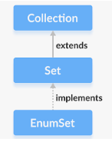
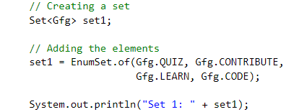
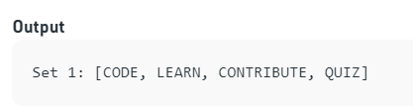
Collections / EnumSet
Collections Framework de implemente edilen EnumSet sınıfı , enumeration type ile kullanım için Set interface inin özel bir implementasyonudur.
HashSet'ten çok daha hızlı, yüksek performanslı bir küme uygulamasıdır.
Bir enum set deki tüm öğeler, ya açık veya örtük olarak Set oluşturulduğunda belirtilen single enumeration type dan gelmelidir.

Slide 27

Collections / Sets
SORU: Verilen bir arraydeki tekrarlı elemanları silip, sadece unique değerlerden oluşan bir liste haline getiren bir program yazınız.

Slide 28
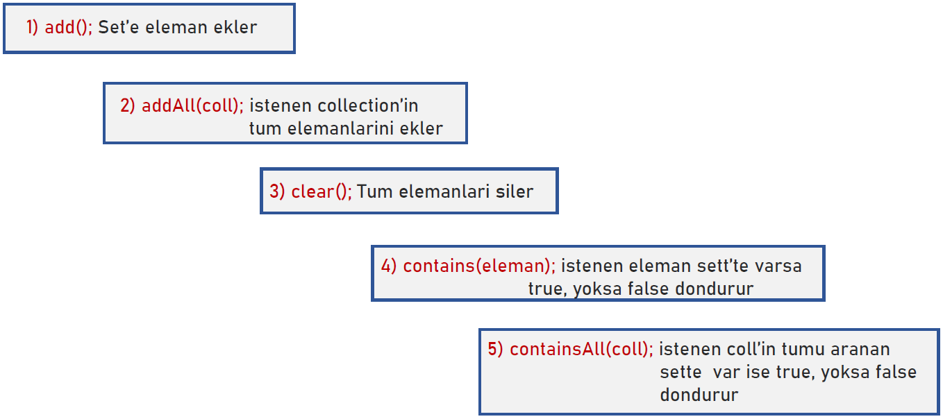
Set Method’ları

Slide 29
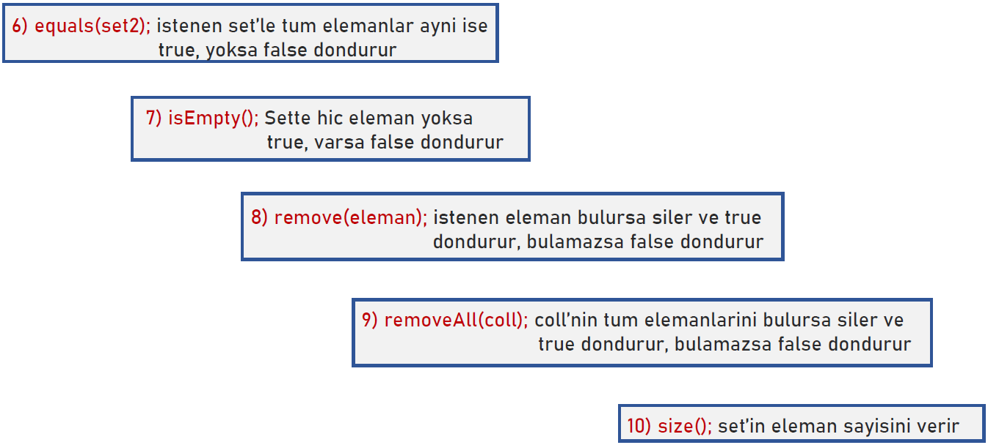
Set Method’ları

Slide 30
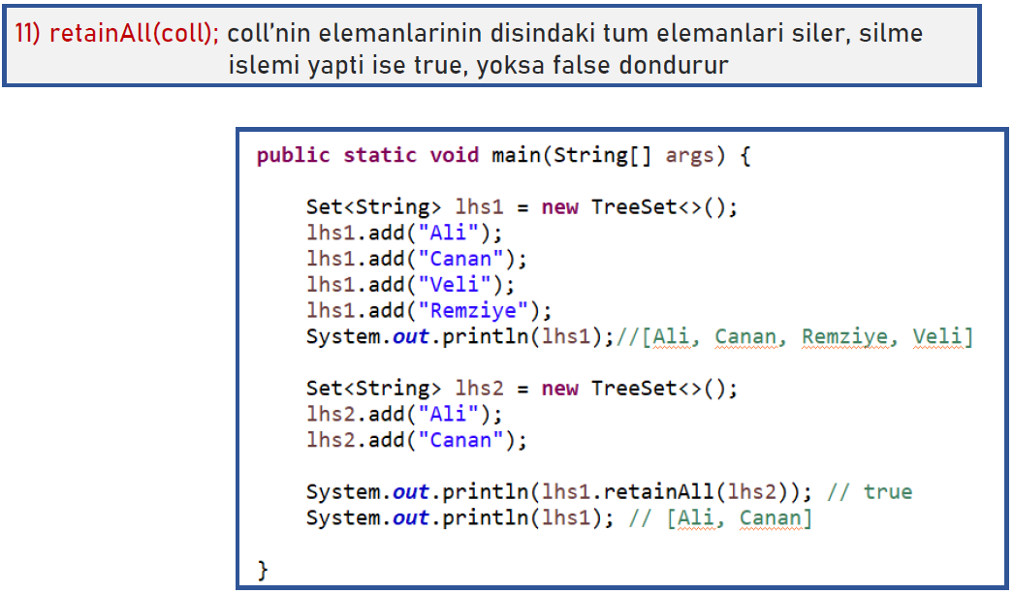
Set Method’ları

Slide 31
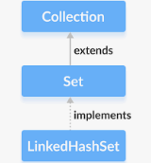
Collections / LinkedHashSets
1) Tekrarlı eleman kabul etmezler.
2) Elemanları ekleme sırasına (insertion order) göre dizerler. 3) Ekleme ve remove işlemlerinde hızlıdırlar. 4) LinkedHashSet, HashSet'den yavaştır.

Slide 32
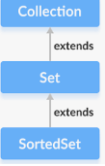
Collections / SortedSet
Java.util paketinde bulunan SortedSet interface i, koleksiyon çerçevesinde bulunan Set arabirimini extend eder .
Matematiksel seti uygulayan bir arayüzdür.
Bu arabirim, Set arabiriminden miras alınan yöntemleri içerir ve bu arabirimdeki tüm öğeleri sıralı bir şekilde depolayan bir özellik ekler.

Slide 33
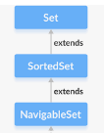
Collections / NavigableSet
NavigableSet, Java Collection Framework içinde gezilebilir bir kümeyi temsil eder .
NavigableSet arabirimi, SortedSet arabiriminden devralır .
SortedSet'in sıralama mekanizmalarına ek olarak mevcut gezinme yöntemlerine sahip olmamız dışında, SortedSet gibi davranır.
Örneğin, NavigableSet arabirimi, SortedSet'te tanımlanan sıraya kıyasla kümede ters sırada gezinebilir.
Bir NavigableSet'e artan veya azalan sırayla erişilebilir ve üzerinden geçilebilir

Slide 34
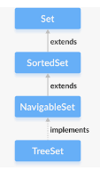
Collections / TreeSet
TreeSet, depolama için bir Tree kullanan Java'daki SortedSet arabiriminin en önemli uygulamalarından biridir .
Elemanların sıralaması, doğal sıralamalarını kullanan bir küme tarafından korunur.
TreeSet, daha hızlı erişim ve geri alma süresi nedeniyle hızlı bir şekilde erişilmesi gereken büyük miktarda sıralanmış bilgiyi depolamak için mükemmel bir seçimdir.
Null değerlerinin bir TreeSet'e eklenmesi NullPointerException'ı atar çünkü null eklenirken mevcut öğelerle karşılaştırılır ve null herhangi bir değerle karşılaştırılamaz.

Slide 35
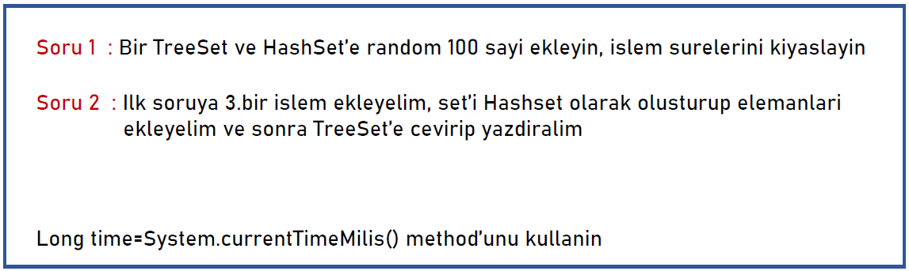
Collections / Sets

Slide 36
Collections / Queue
Queue interface’dir dolayısıyla constructor’ı yoktur. Queue oluşturmak için child class’ı olan LinkedList veya PriorityQue kullanılabilir. 1) PriorityQueue constructor’ı kullanarak Queue üretirseniz, JAVA kendisi bir "priority" (öncelik) kuralı üretir ve ürettiği bu kurala göre elemanları dizer. İstersek biz kendi "priority" (öncelik) kuralımızı üretip elemanları bu kurala göre dizebiliriz. 2) LinkedList constructor’ı kullanarak Queue üretirseniz elemanları insertion sırasına göre ekler.
NOT: Queue için ayırıcı özellik:
Elemanlar en sona eklenir ve en baştan silinir. Bu sisteme FIFO(First In First Out ilk giren ilk cikar) denir. Eczaneler, yemekhaneler bu sistemi kullanır.

Slide 37
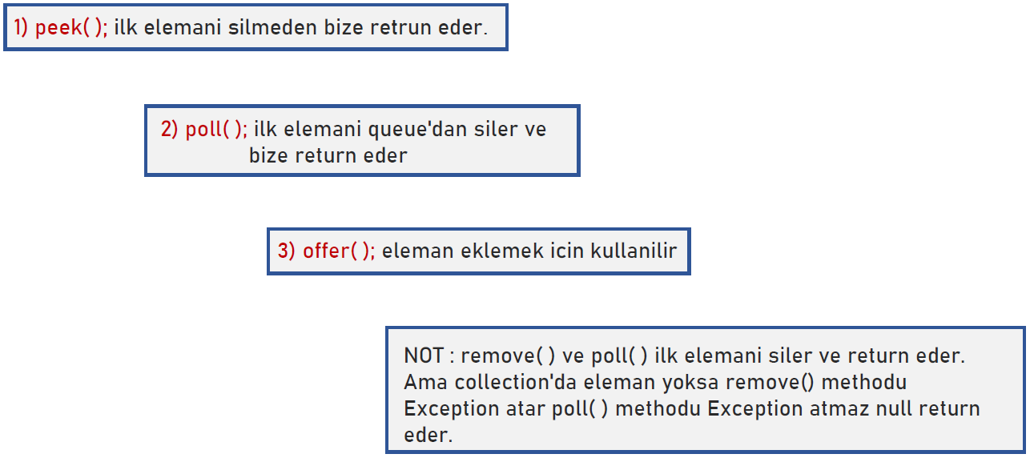
Collections / Queue Method’ları

Slide 38
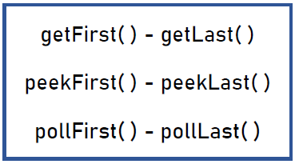

Collections / Deque
Deque Double Ended Queue (Deque, çift uçlu kuyruğun kısaltmasıdır .) Queue'larda FIFO geçerli, Deque'lerde hem FIFO hem de LIFO (Last In First Out) geçerlidir. Deque bir interface’dir dolayısıyla constructor’ı yoktur. LinkedList constructor’ı kullanılarak deque oluşturulabilir. Deques do not accept Null as an element. Deque’de ilk ve son eleman önemli olduğu için ilk ve son elemana özel birçok method vardır.

Slide 39


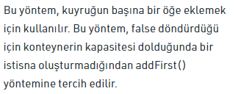
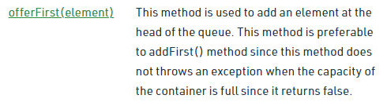
Collections / Deque Method’ları

Slide 40
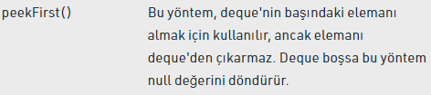



Collections / Deque Method’ları

Slide 41
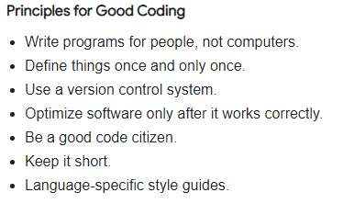
THE END

Slide 42

THANKS!
42
Any questions?
HalUk Bilgin I JAVA Backend Developer
BAŞARI GAYRETE AŞIKTIR ☺

